Slide 1
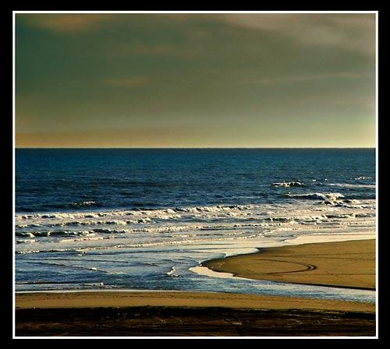
“Hoje e não amanhã”

Slide 2
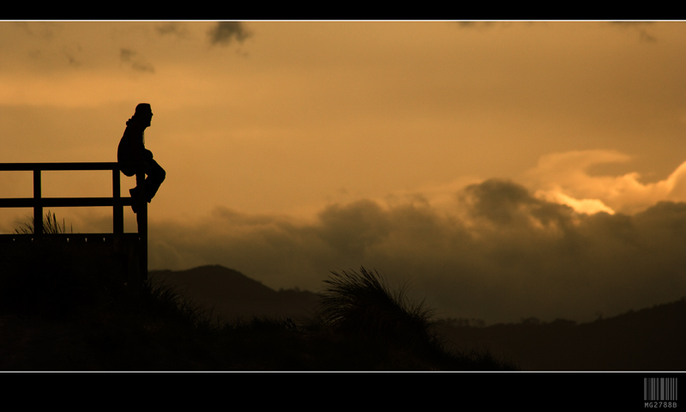
Prefiro
que partilhes comigo
uns poucos minutos,
agora que estou vivo,
e não uma noite inteira,
quando eu morrrer.

Slide 3
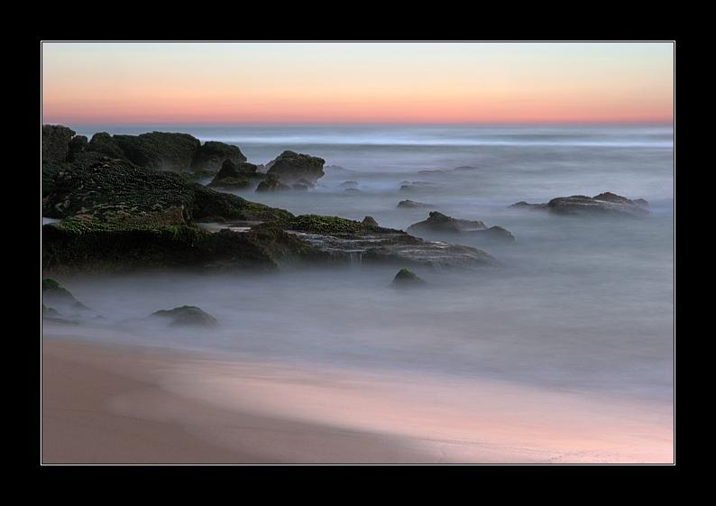
Prefiro que apertes suavemente a minha mão
agora que estou vivo,
e não apoies o teu corpo sobre mim,
quando eu morrer.

Slide 4
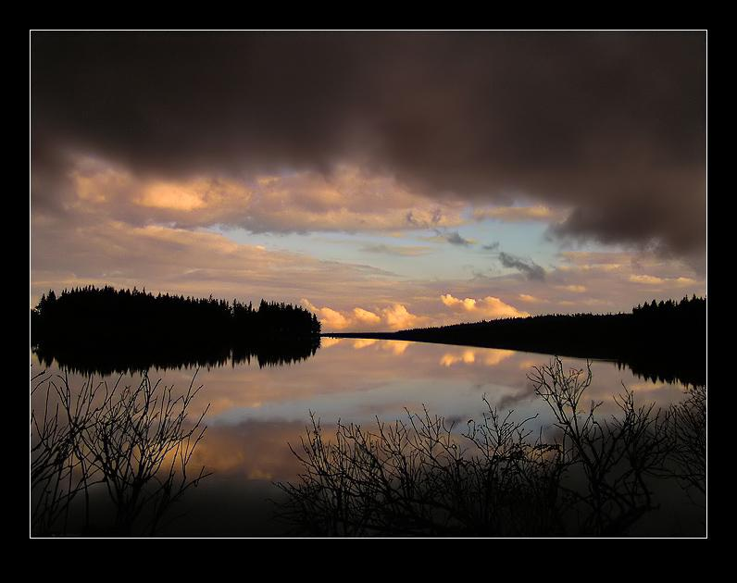
Prefiro
que faças uma só chamada
agora que estou vivo,
e não faças uma inesperada viagem,
quando eu morrer...

Slide 5
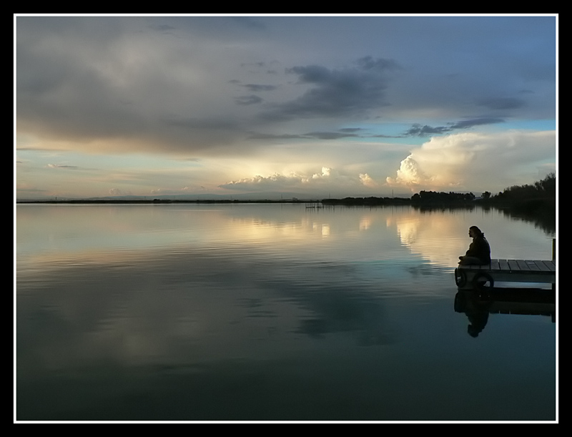
Prefiro que me ofereças uma só flor
agora que estou vivo,
e não me envies um formoso ramo,
quando eu morrer...

Slide 6
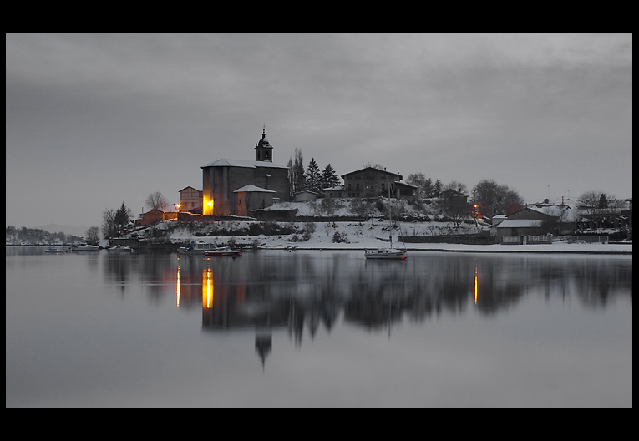
Prefiro que elevemos ao céu uma oração
agora que estou vivo,
e não uma missa cantada e celebrada
quando eu morrer...

Slide 7
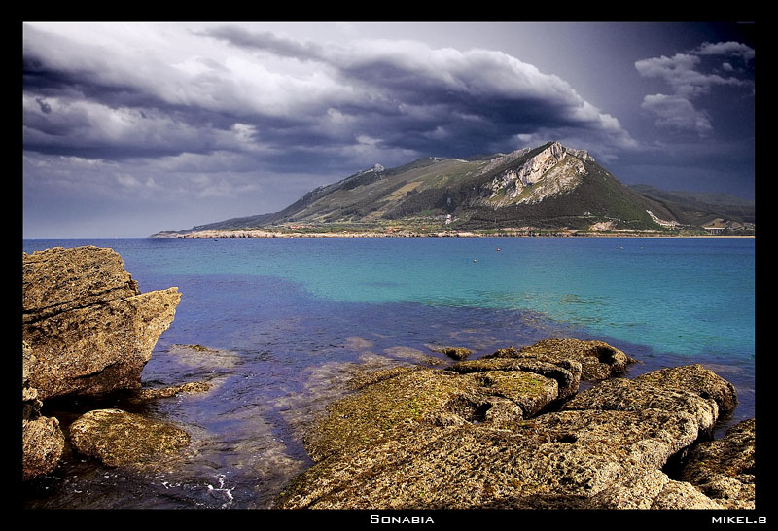
Prefiro que me digas umas palavras de alento
agora que estou vivo,
e não um dilacerante poema, quando eu morrer

Slide 8
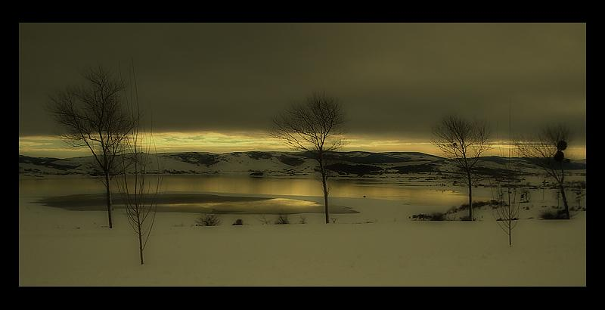
Prefiro
escutar um só acorde de guitarra
agora que estou vivo,
e não uma comovedora serenata
quando eu morrer.

Slide 9
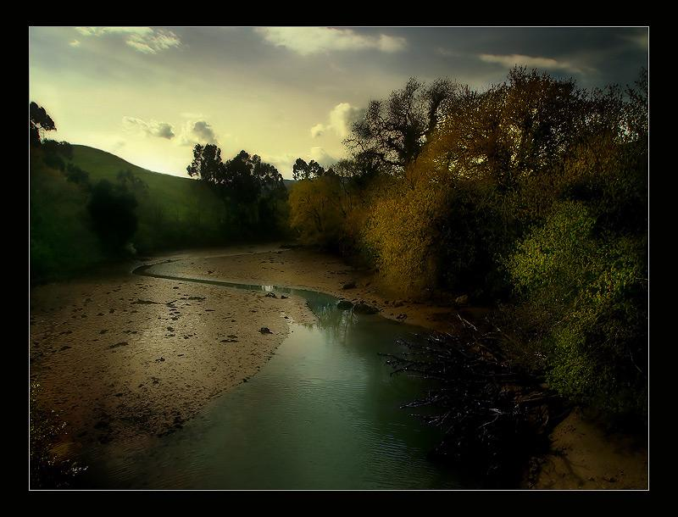
Prefiro
que me dediques uma leve prece
agora que estou vivo,
e não um político epitáfio sobre a minha tumba
quando eu morrer.

Slide 10
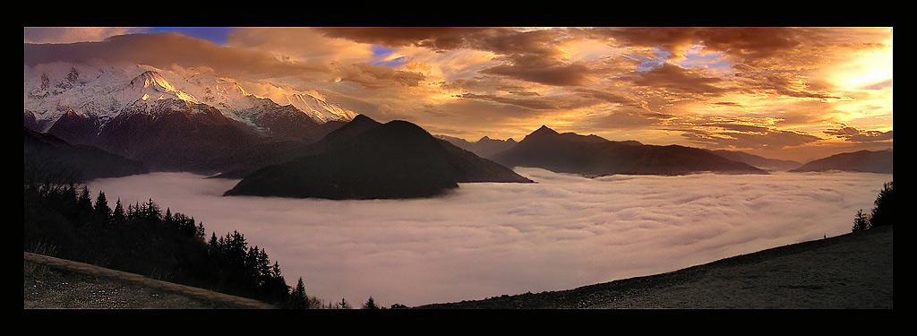
Prefiro
desfrutar de todos os mínimos detalhes
agora que estou vivo,
e não de grandes manifestações
quando eu morrer...

Slide 11
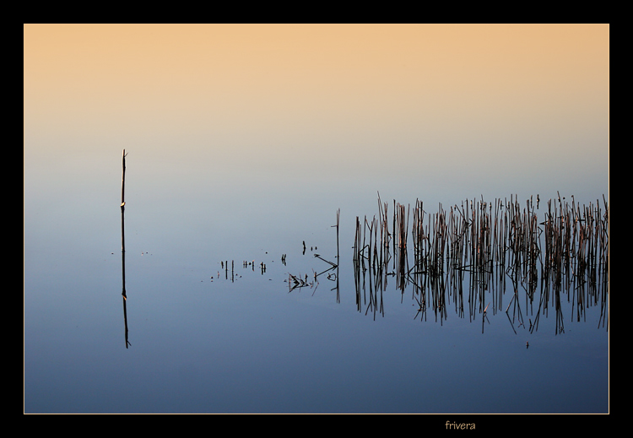
Prefiro escutar-te um pouco nervos@
dizendo o que sentes por mim
agora que estou vivo,
e não um grande lamento
porque não o disseste a tempo,
e agora estou morto...

Slide 12
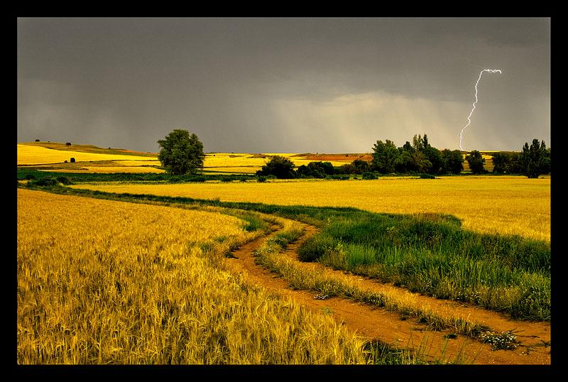
Aproveitemos os nossos seres queridos,
agora que estão entre nós…

Slide 13
Se te chegou este mail,
é porque alguém te aprecia.

Slide 14
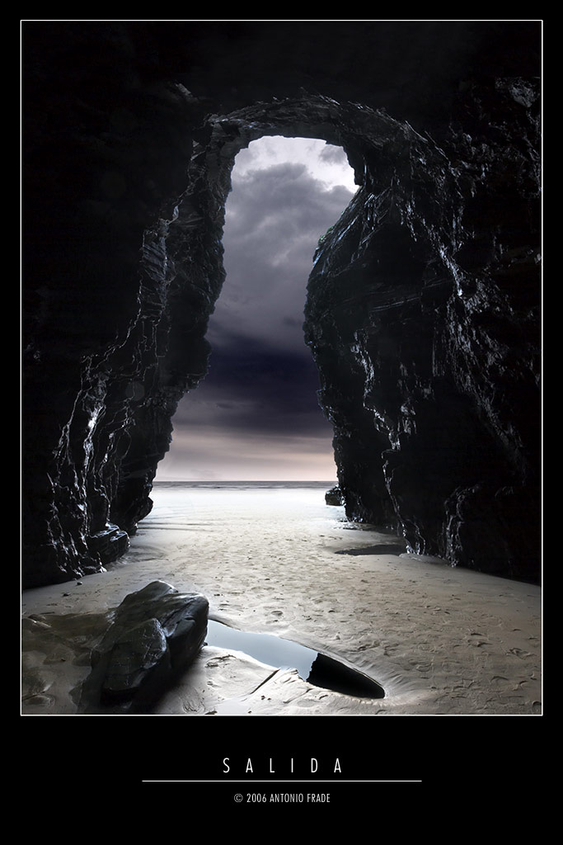
VALORIZA as pessoas que estão à tua volta...
Ama-as, respeita-as, lembra-te delas…
enquanto estão vivas!!!
Envia-lhes este e-mail!!!!

Slide 15
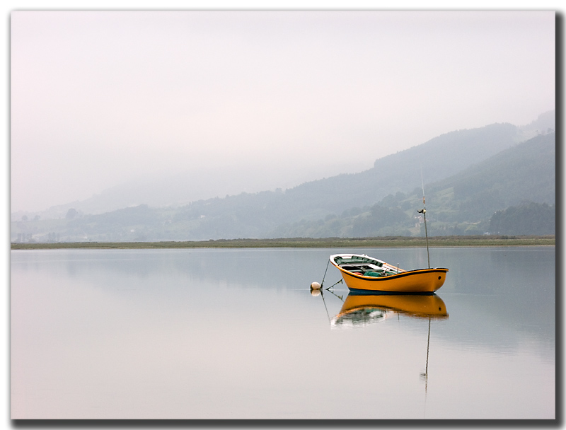
Se gostaste … desta Mensagem
envia-a a um amigo;
te agradecerá muito!
Que Deus te abençoe!

